Slide 1
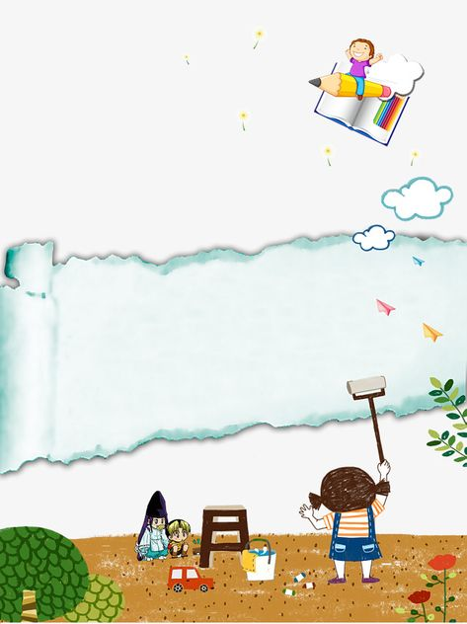
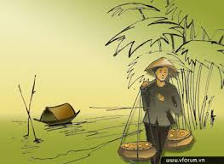
BÀI 7: THƠ
THỰC HÀNH ĐỌC HIỂU
MẸ VÀ QUẢ
Nguyễn Khoa Điềm

Slide 2
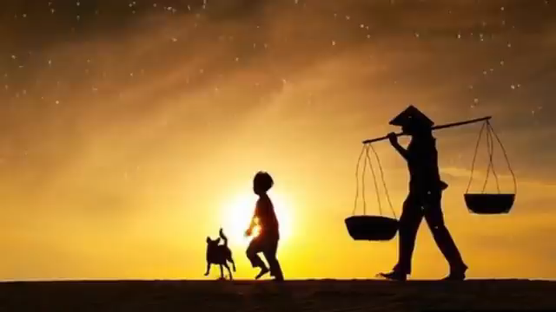
KHỞI ĐỘNG

Slide 3
BÀI 7: THƠ
THỰC HÀNH ĐỌC HIỂU
MẸ VÀ QUẢ
- Nguyễn Khoa Điềm -

Slide 4
I. Đọc – tìm hiểu chung
Thảo luận cặp đôi

Slide 5
I. Đọc – tìm hiểu chung
Thảo luận cặp đôi

Slide 6
II. Đọc – tìm hiểu chi tiết
Thảo luận cặp đôi
Nhan đề
Mẹ: Gợi hình dáng thân thương, người thân yêu nhất trong cuộc đời ta.
Quả: Vừa là quả thực, những lại hoa trái tay mẹ vun trồng vừa mang ý nghĩa biểu tượng cho những thành quả mẹ gặt hái được từ sự tần tảo, lam lũ, hi sinh.
=> Mẹ và những loài hoa trái mẹ vun trồng, những thành quả cuộc đời mẹ. Trong đó có cả con.

Slide 7
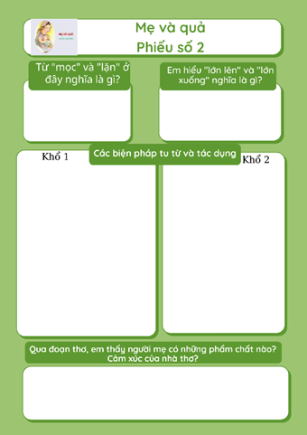
II. Đọc – tìm hiểu chi tiết
Thảo luận nhóm

Slide 8
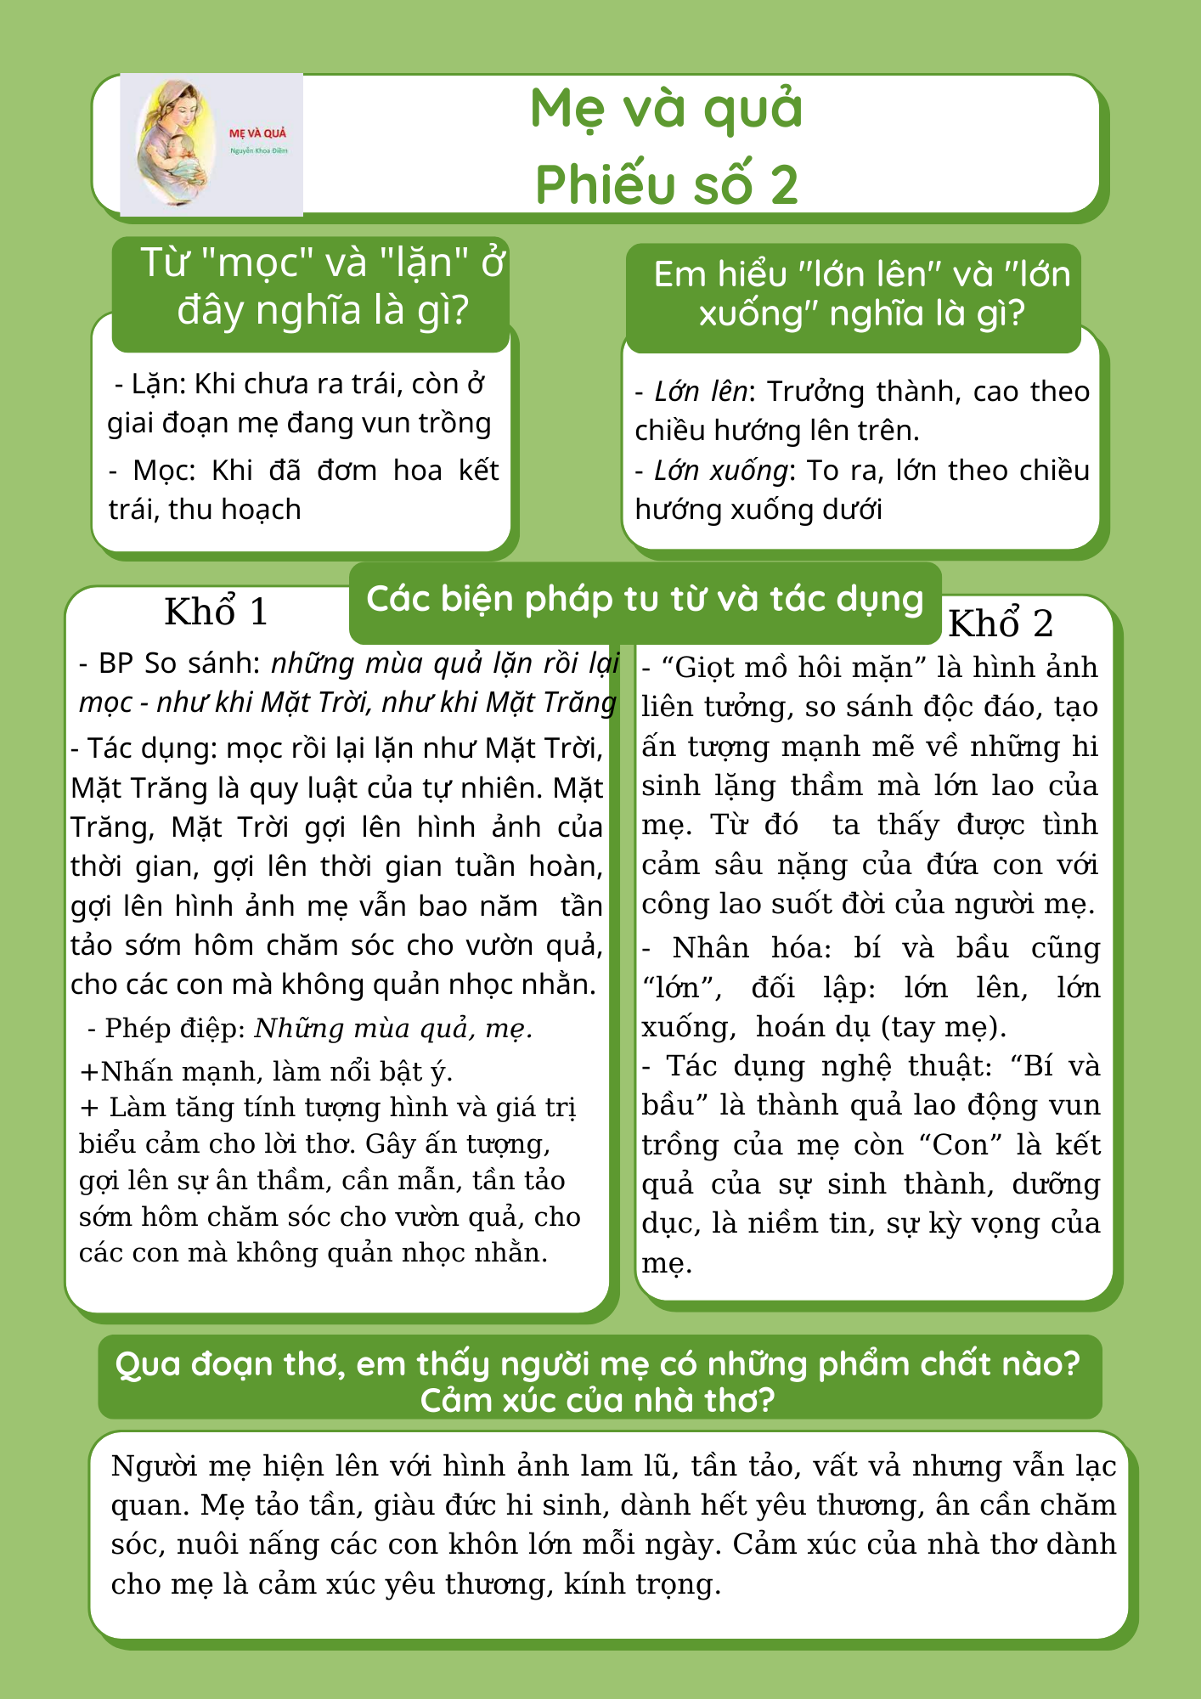

Slide 9
Thảo luận nhóm bàn
1. Từ “quả” ở khổ thơ 1 có gì giống và khác nhau về nghĩa với từ “quả” ở khổ 3?
2. Đoạn thơ đã sử dụng biện pháp tu từ nào? Tác dụng của biện pháp tu từ ấy?
3. Người con có tâm trạng và suy tư gì?

Slide 10
* Chữ "quả" mang ý nghĩa tả thực: Dòng 1 và dòng 3 của khổ đầu "Những mùa quả mẹ tôi hái được"; "Những mùa quả lặn rồi lại mọc".
* Chữ "quả" mang ý nghĩa biểu tượng: Dòng 1 và dòng 4 của khổ cuối ("Và chúng tôi, một thứ quả trên đời"; "Mình vẫn còn một thứ quả non xanh". => ý nghĩa biểu tượng: chỉ những đứa con lớn lên bằng sự chăm sóc, tình yêu thương của mẹ.
- Các biện pháp tu từ:
+ Hoán dụ: "Bàn tay mẹ" (lấy bộ phận chỉ toàn thể, nói bàn tay mỏi để nói đến sự già yếu của mẹ.
+ Nói giảm nói tránh: Mỏi. Chỉ tuổi già yếu của mẹ
+ Ẩn dụ "một thứ quả non xanh" - chỉ người con, ý nói người con vẫn còn non nớt, chưa trưởng thành, chưa làm được những điều xứng đáng với sự mong đợi của mẹ.
+ Dùng câu hỏi tu từ
- Tác dụng:
+ Tăng sức gợi hình và biểu cảm cho câu thơ
+ Nhằm bộc lộ nỗi lo lắng đến một ngày mẹ tuổi đã già mà mình vẫn chưa đủ khôn lớn, trưởng thành; vẫn là "một thứ quả non xanh", chưa thể thành "trái chín" mẹ mong; lo lắng khi không còn có mẹ bên cạnh bảo ban, sẻ chia, động viên; sợ mình chưa thể báo đáp công ơn to lớn của mẹ.
+ Qua đó, thể hiện tấm lòng yêu thương và biết ơn mẹ chân thành và vô cùng sâu sắc của con với mẹ.
- Tâm trạng: Hoảng sợ
=> Con yêu thương, biết ơn và lo lắng khi mẹ không còn, mình vẫn chưa trưởng thành, chưa thể báo đáp công ơn của mẹ.

Slide 11
1. Nghệ thuật
- Thể thơ tự do với nhịp thơ, giọng điệu tha thiết, trầm lắng giàu chất suy tư.
- Sử dụng hiệu quả các biện pháp tu từ ẩn dụ, hoán dụ, so sánh, điệp ngữ…
- Hình ảnh thơ giản dị, gần gũi, mang ý nghĩa biểu tượng.
2. Nội dung
- Hình ảnh người mẹ tần tảo, vất vả, lam lũ, giàu đức hi sinh và tình yêu thương con.
- Tình yêu và lòng biết ơn, nỗi lo lắng của con khi tuổi mẹ xế chiều.
3. Lưu ý cách đọc văn bản thơ
- Chú ý thể thơ, vần, nhịp điệu, âm hưởng của bài thơ.
- Chú ý hình ảnh thơ, các cách sử dụng từ ngữ, biện pháp tu từ để biểu đạt tình cảm, cảm xúc của nhân vật trữ tình.
- Từ bài thơ, nhận ra được những suy ngẫm, cảm xúc, tình cảm của bản thân.

Slide 12
LUYỆN TẬP

Slide 13
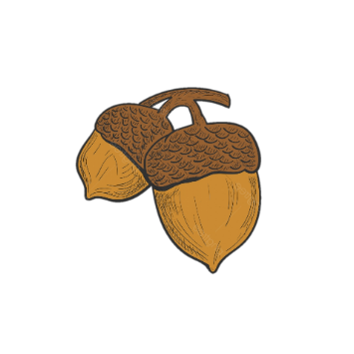
THỢ SĂN HẠT DẺ

Slide 14
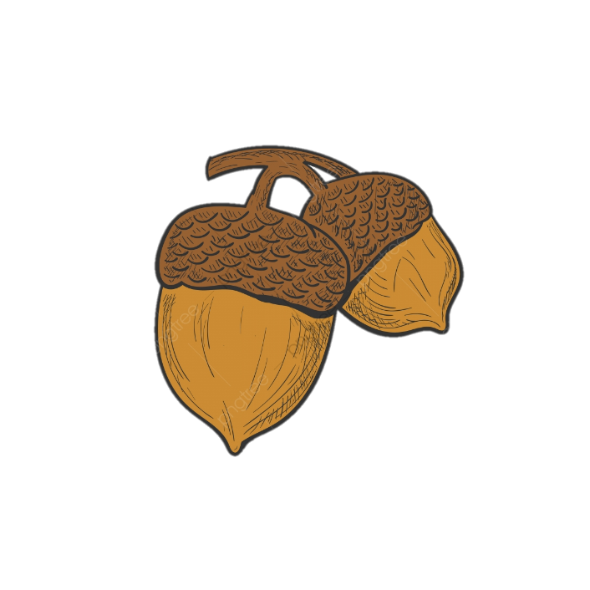
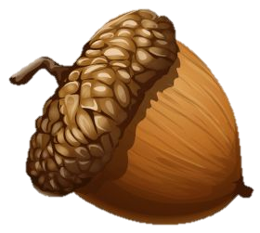
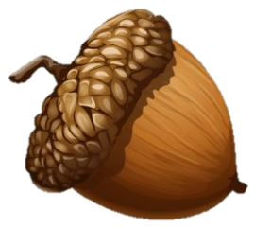
Văn bản “Mẹ và quả” được sáng tác theo thể loại nào?
A
B
Tự do
Thất ngôn tứ tuyệt Đường luật
C
D
Lục bát
Ngũ ngôn

Slide 15
Sai mất rồi!!!

Slide 16
Đúng rồi!
+1

Slide 17
Văn bản “Mẹ và quả” sử dụng phương thức biểu đạt chính nào?
A
B
Miêu tả
Nghị luận
C
D
Tự sự
Biểu cảm

Slide 18
Sai mất rồi!!!

Slide 19
Đúng rồi!
+1

Slide 20
Câu thơ “Con hoảng sợ ngày bàn tay mẹ mỏi/Mình vẫn còn một thứ quả non xanh” sử dụng những biện pháp tu từ nào?
A
B
Điệp ngữ và nói giảm nói tránh
Hoán dụ và nói giảm nói tránh
C
D
Nhân hóa và ẩn dụ
Ẩn dụ và nói giảm nói tránh

Slide 21
Sai mất rồi!!!

Slide 22
Đúng rồi!
+1

Slide 23
Qua bài thơ, người mẹ hiện lên là một con người như thế nào?
A
B
Là một người hiền lành, thật thà.
Là một người yêu thương con.
C
D
Là một người phụ nữ yêu thương con, tần tảo, vất vả, giàu đức hi sinh.
Là một người phụ nữ chăm chỉ.

Slide 24
Sai mất rồi!!!

Slide 25
Đúng rồi!
+1

Slide 26
VẬN DỤNG
? Viết một đoạn văn nêu cảm nghĩ của em về mẹ sau khi học bài thơ.

Slide 27
Tạm biệt
Chúc các em học tốt!

